Slide 1
Network-Design Sensitivity Analysis Paul Tune and Matthew Roughan matthew.roughan@adelaide.edu.au School of Mathematical Sciences University of Adelaide ACM SIGMETRICS 2014

Slide 2
The Problem
Traffic Matrices
fundamental input for most network planning (invariant)
But good network data are notoriously hard to get, and inaccurate
measurements are an afterthought
big data
sampling, sketching, ...
prediction
planning needs predictions, which have errors
Notes:
大多数的网路的根本的输入假设是不变的。
网络流量数据在网络结构设计完成之前很难获得。
网络设计完成之后难以改变网络的结构。
经常得到的是不想要的。
方法不是标准化的。
遗漏数据是一个大的问题。
大数据：抽样、大概测量
网络流量的预测：预计带着错误的预测

Slide 3
Existing Network Planning Solutions
Ignore the issue, and make a guess
Oblivious routing
routing scheme that works for any traffic matrix
Valiant network design
network design that works for any traffic matrix
Notes:
存在的网络预测措施
忽略各种问题，做一个大的假设
无关的路由： 适用于所有流量矩阵的陆游与选择方案
健壮的网络设计：适用于所有流量设计的网络设计

Slide 4
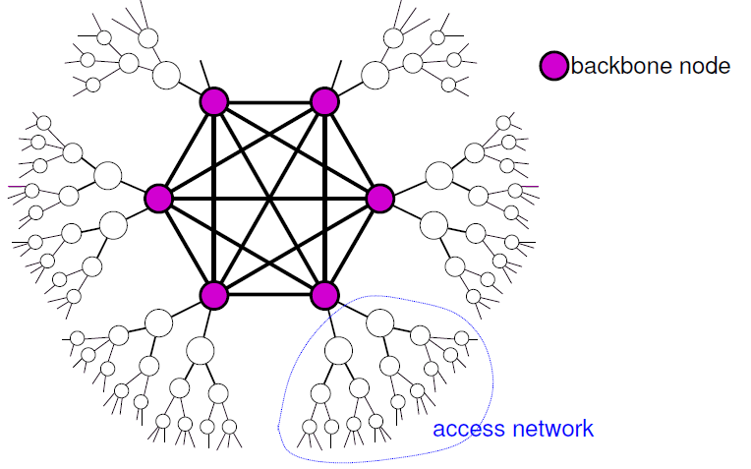
Valiant network design [Val82, ZSM04, ZSM05]
Notes:
健壮的网络设计： 主干网节点、靠近节点的网络

Slide 5
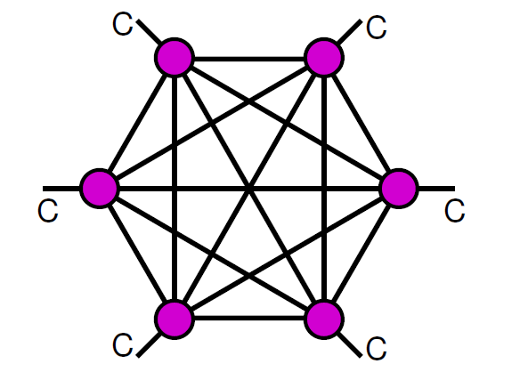
Valiant network design
Abstract the access network to have capacity C
Notes:
具有容量c的网络节点

Slide 6
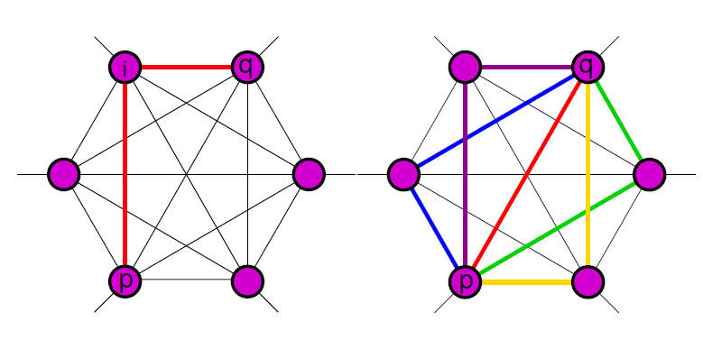
Valiant network design
Simple case (which can be generalized)
don't know the traffic matrix
assume access capacity C to each backbone node
this limits traffic matrix
route traffic demand as follows
divide it into |N| even groups
route group i as follows p ->i -> q
load balance across all of the possible
2 hop routes
do the same for all
I
Notes:
简单的网络（可以容易的生成）
不知道流量矩阵 tij
假定每一个主干接点的容量是C
下面是满足流量矩阵的条件：
路由流量要求tpq下面：
矩阵分割成N个组
i组是p至i,在至q
所有可能穿过2跳的保持平衡
所有的p,q是一样的。

Slide 7
Valiant network design
compare to direct routing
each packet traverses 2 hops
2× the bandwidth needed over optimal (a star)
but it is oblivious to the traffic matrix
this design is provably the best oblivious network design [ZSM05]
(given a certain cost model).
it also has great advantages for survivability
can survive any combination of node failures
highly robust to link failures as well
only need marginal increases in link capacities
Notes:
与流量直接到达的路由比较（经过一跳）：
每一个数据包穿过2个路由节点
对于星形的网络最佳需要2倍带宽
但是这种星形是流量无关的网络，它能够应对任何节点的连接失败，连接失败是鲁棒的。
容量扩容时，仅仅需要在容量临界处增加。

Slide 8
Better yet
both of the above approaches assume we know don't know the traffic
matrix
they are oblivious
but that has a cost in terms of efficiency
but in reality
e.g. SNMP measurements of traffic on links
e.g. partial netflow across network
can we design a network using the information we have, but
taking into account the information we are missing?
Notes:
上面的方法是假设我们不知道流量矩阵：
他们是与流量矩阵无关的，但是在性能方面有代价。
但事实上：
曾经在连接使用的SNMP方法，而且知道局部的网络流量
能根据我们已有的信息并且考虑我们丢失的数据设计网络吗？
确实是可以的。

Slide 9
Mean-Risk Analysis in Finance
Reduce volatility (and hence risk) of a portfolio by including multiple
“uncorrelated" stocks
Overall risk is reduced by balanced portfolio
no such thing as a free lunch
lowers returns if we knew the future
but in absence of predictions, we are overall better off
Notes:
金融领域的平均风险分析： 减少证券组合的风险将许多无关的证券组合，全部的风险被平衡证券组合降低：也不是没有代价的，代价是更低的回报。
虽然这种方式缺乏数据预测，但是在在总体上比较好。

Slide 10
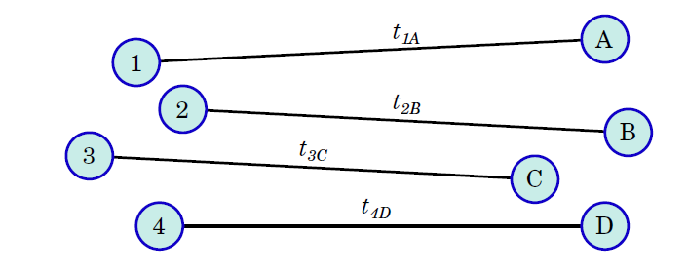
Imagine we need to carry the traffic
optimal capacities
Notes:
设想我们的流量tij
最佳的是 容量cij=流量tij

Slide 11
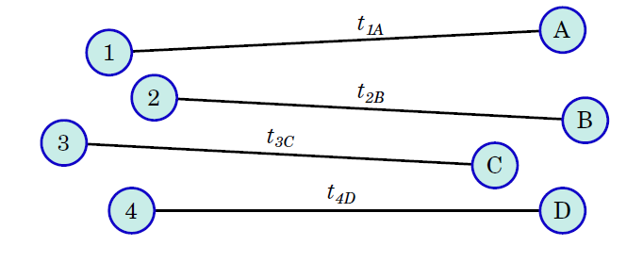
Now assume we don't know the exactly
Assign capacities
is predicyed traffic
is some estimate of possible errors
is a over-build factor
Notes:
现在假定我们不能准确知道流量tij
容量cij=
Tij是预计的流量
Sigmaij 是可能错误的估计
Gama 是过度估计因子

Slide 12
Issues
We can often get predictions
Estimating errors in predictions is harder
Choosing is hard
it balances risk against efficiency
it's hard to choose because the balance is poor here
Notes:
问题：
我们可以得到预测 tij
估计错误sigma 是困难的
选择因子 gama是困难的
需要平衡风险与效率的问题
因为平衡很脆弱所以很难选择

Slide 13
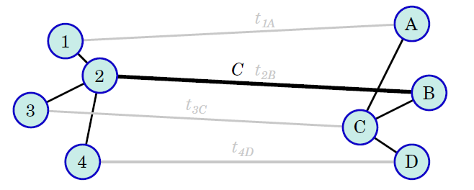
So lets build it more like this
it's “less optimal" in one sense
we have to build more links
but shorter links are usually cheaper
the one long link multiplexes the traffic from left to right
capacity on long link
Notes:
所以假设连接是这种： 在某种意义上没有最佳 我们必须建更多的链接
更短的连接通常是廉价的
从左边至边最长的多路连接：
容量C =

Slide 14
Assuming independent errors
To determine we need an error model
very typically, people use IID Gaussian
e.g if above were 2
So when errors are large enough
Notes:
假定错误是独立的：
为了定义sigma我们需要一个错误模型
具有代表性的是人民使用高斯独立同分布：
对于sigmaij 是2：
所以当错误足够大的时候：
估计的容量小于所有节点的容量和

Slide 15
Multiplexing gain
The phenomena is called multiplexing gain
but it doesn't seem to be used (explicitly) in IP network design?
The analogy with finance is clear
a portfolio decreases risk by including shares whose risks are (hopefully)
uncorrelated, so total risk is less
multiplexing does the same
There is a cost for lack of knowledge
don't want to ignore data
Notes:
多路复用叠加(我们可以考虑在同一链路上复用多个流量矩阵元素，以减少链路流量的相对变化)
这种现象叫做多路叠加
但是在IP网络的设计里面并没有试用
类推金融的例子，组合不相关的风险，总体的风险更低，所以这里多路复用是相似的。
简单来说，这里的风险是带宽不足以适应流量，导致拥塞。
这里缺少信息的代价，我们不想忽略流量的数据。

Slide 16
Networks Design
Networks are more complicated than the above example but same deal
Applies
optimal when traffic is known isn't robust (its sensitive)
optimizing separately is a bad idea
so some aggregation should happen
Notes:
网络设计
网络虽然比上面的例子复杂，但是方法是一致的。
（可以不讲： 当知道流量是敏感的时候是最佳的。）
局部流量最佳化是不可行的,要综合考虑整体的流量矩阵。

Slide 17
Tricky
The goal to balance risk with optimality
What is risk here
is IID Gaussian a good model for errors?
What is optimal
lots of work on network design, so we will use a simple case
How do you balance them?
stochastic optimization
we will do it using an ensemble of synthetic traffic matrices
Notes:
棘手的事情
在最佳性能方面平衡代价
这里的代价是：
高斯独立同分布是一个好的模型吗？
我们如何解决代价
什么是最佳的：
许多网络的设计，我们使用一个简单的设计
我们如何平衡他们之间的关系：
随机最优化
我们需要合成全部的流量矩阵

Slide 18
Trac Matrix Synthesis 101
Simplest idea is IID, but Gaussian doesn't work
Log-normal [NST05]
reasonable match to observed distribution
doesn't have any structure
Gravity model [Rou05], e.g.
generate “populations"
Traffic
matches some structure, and distribution
certainly isn't perfect
Not a lot of other research on the topic
and we want to do something slightly different anyway
we don't want a completely random ensemble
Notes:
流量矩阵分析
简单的思路是独立同分布，但是高斯分布是不行的。
对数正太：
合理匹配观测到的分布
没有任何的网络结构的信息
重力模型： 产生总体 pi
流量tij 正比于pi
适合一些结构和分布
但不是最佳的
没有更多的研究在网络设计方面：
我们做了不同的事情。
不想完全的随机化。

Slide 19
Our goal
Generate an ensemble of TMs “like" a predicted matrix
admissible
satises constraints
non-negative
imposed by network
centered
their average centers on the predicted matrix
controlled
variance around the predicted matrix can be controlled
linear parameter
similar to the role of in Gaussian case
Notes:
目标：
产生一个全体的流量矩阵近似预测矩阵。
可接受的：
满足约束条件：
非负
网络施加的
中心：
他们的平均中心是预测的矩阵
可控的：
预测矩阵的方差是可控的
线性的参数 beta
近似于高斯分布的sigma方差

Slide 20
Typical methods
Form ensemble by adding noise
usually IID
often Gaussian
Both have problems:
IID loses any structure
Allows negative values
can truncate, but this introduces 0s, and de-centers
Scaling
multiplexing means estimates of large elements should be relatively more accurate
neither of these have the correct scaling
Notes:
经典的方法：
对于全体加入噪声
使用独立同分布
使用高斯模型
但是两者都有问题：
独立同分布丧失了所有结构信息
允许负值
可以截断的，但是引入了0，失去中心
测量：
多路复用意味着对大型元素的估计应该相对更准确
这两者都没有正确的测量

Slide 21
Constraints
Start with admissibility: describe by constraints
four sets of constraints
Non-negativity:
Row sums:
Column sums:
Total traffic:
Chosen to be exemplars
Easier to measure/predict total in/out traffic at a PoP
Matched to previous work on inference
Notes:
PoP入网点
约束：
开始一些约束：
使用下面的四个约束：
选择示例的特点：
更容易在一个无关的路由中测量/预测总数
在理论上与之前的工作是相关上午
能有一些凸的约束

Slide 22
Spherically Additive Noise Model (SANM)
Let's enforce fundamental constraints by design
Note that for non-negative trac we can write it
And total traffic constraints says
So traffic matrix sits on a N2 dimensional hyper-sphere with radius
Notes:
附加噪声的球体模型
通过下面的公式反应约束条件：
对于非负性流量可以写成下面的表达：
总体的流量约束可以写成：
所以流量矩阵是一个N2维度的超球面，超球面半径是根号T.

Slide 23
Spherically Additive Noise Model (SANM)
So, add noise in the N2 dimensional space, along the hypersphere
form new matrix
Notes:
附加噪声的球体模型
在超球面添加n2维度的噪声
形成新的矩阵 ：
由此产生的矩阵显然不能满足居中条件，所以需要一个程序来迫使矩阵满足附加约束条件。方法是通过在这个超球面上通过近似相加模型找到一个新的点来扰动矩阵。 所以能够以受控和集中的方式增加噪音，同时保留通用约束。

Slide 24
Spherically Additive Noise Model (SANM)
So, add noise in the N2 dimensional space, along the hypersphere
form new matrix
Notes:
附加噪声的球体模型
在超球面添加n2维度的噪声
形成新的矩阵 ：
由此产生的矩阵显然不能满足居中条件，所以需要一个程序来迫使矩阵满足附加约束条件。方法是通过在这个超球面上通过近似相加模型找到一个新的点来扰动矩阵。 所以能够以受控和集中的方式增加噪音，同时保留通用约束。

Slide 25
then scale back to hypersphere, i.e., like normalizing
we are adding noise for a point on the hyper-sphere (hence the name)
use Iterative Proportional Fitting (IPF) 3D IPF
finds “closest" TM on the hyper-sphere that fits the constraints
S=IPF(Y,r,c, ε), ε tolerance for IPF
Notes:
然后对超球面，形式化
在一个球面的一点添加噪声
使用迭代均衡算法：
在超球面发现最接近约束的流量矩阵
ε是IPF的限度

Slide 26
Spherically Additive Noise Model (SANM)
The scaling constant c will be choosen so that
And so:
Take:
Notes:
所以预测矩阵周围可变性的标准方差在beta中近似线性，并且发现预测beta在0-0.4范围内预测矩阵更好。

Slide 27
Mean-Risk Analysis and Netcwork Design
Hard threshold :
Where:
Parameter
Notes:
X 是决策变量，y是期望结果。U是有效利用，R是风险。
决策变量是链路容量（我们用x表示，注意到xle> 0表示链路le存在），结果是链路流量y，效用函数U是网络的利用和。
简单来说，这里的风险是带宽不足以适应流量，导致拥塞。

Slide 28
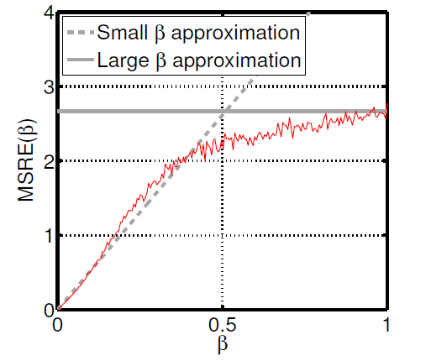
Synthesis Analysis
Notes:
综合分析
Mean Relative Square Error 平均错误方差均跟
在开始饱和引力模型的响应之前，MRSE对β的响应几乎是线性的，直到β= 0.4左右。
由于MRSE范围内（0,1] 内的变化，因此β在大多数情况下不必超过0.2，如果在流量测量中存在大的误差，则测量本质上不能传达信息 我们的模型可以很好地处理大的错误，因为它几乎可以肯定地产生一个正的矩阵，所以IPF被保证收敛到一个解决方案，这个解决方案就是在没有其他信息的情况下合理选择的引力模型。

Slide 29
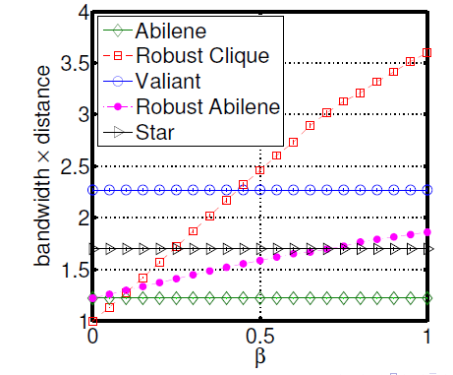
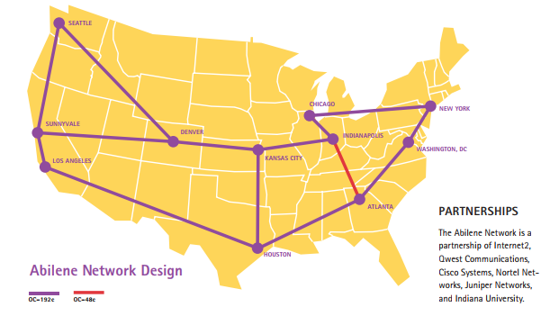
Network Design
We have looked at a few cases, but lets just take one here: redesign of Abilene
Notes:
对abilin网络的重新设计
Bandwidth* distance 较小，表明网络的效率较高。当预测误差为零（即β= 0）
Clique（可立克）会产生最佳的设计，所以我们用这个网络的带宽容量为基准。
由于行和列总和的变化，生成的业务量矩阵有较大的变化，所以集团网络（Robust Clique）具有最高的变化率。
注意到Valiant，star和Abilene的bandwidth*distance是常数。Valiant、Star假定不知道地区结构，Abilene不考虑错误。阿比林策略需要一个小得多的过度建设，代价是对投入的错误敏感。
需要注意的第二个曲线是Robust Abilene，其性能从β= 0的最佳值延伸，对于大的β来说相当差。

Slide 30
Conclusion
Good design needs robustness to errors in predictions
extreme case is oblivious, but this is wasteful
using a little bit of information can improve things
Mechanism to do so is to be able to generate synthetic traffic matrices
Spherically Additive Noise Model
nice properties
seems to work in practice
Notes:
总结：
好的设计需要在错误预测的时候具有鲁棒性
极端的例子是最佳的，但是是不好的
使用很少的流量信息可以改善这些问题
提倡使用快速，简单的流量矩阵综合模型，以便允许在周围的变化下测试网络设计预测的交通矩阵。
原理是合成流量矩阵
球加性噪声模型
良好的性质
似乎在实践中起作用

Slide 31
Thank YOU！

